Slide 1
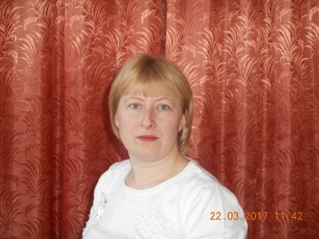
Муниципальное бюджетное дошкольное образовательное учреждение
«Чечеульский детский сад общеобразовательного вида
с приоритетным осуществлением деятельности
по физическому развитию детей»
«Здоровье крепче у того, кто любит спорт и ГТО»
Составила и реализовала:
Евпак Нина Викторовна
инструктор ФК
стаж работы: 7 лет
первая квалификационная категория
СПОРТ

Slide 3
Цель проекта:
Приобщение детей, родителей, педагогов к спорту, здоровому активному образу жизни через подготовку к сдаче нормативов Всероссийского физкультурно-спортивного комплекса «Готов к труду и обороне»
Задачи проекта:
Познакомить детей, родителей и педагогов с физкультурно-спортивным комплексом «Готов к труду и обороне».
Совершенствовать физические способности в совместной двигательной деятельности детей.
Развивать интерес к занятиям физической культурой и спортом у воспитанников, их родителей и сотрудников ДОУ.
Создавать развивающую предметно-пространственную среду в спортивном зале, на стадионе и прогулочных верандах для физкультурно-спортивной деятельности.
Расширять и закреплять знания детей и родителей о здоровом образе жизни;

Slide 4
Ожидаемый результат:
стремление к формированию здорового образа жизни у детей, родителей и педагогов;
повышение интереса детей к физическим упражнениям и спорту
выполнение норм ГТО всеми желающими участниками образовательного процесса
создание единого воспитательно–образовательного пространства на основе доверительных партнерских отношений сотрудников ДОУ с родителями
повышение профессионального мастерства педагогов дошкольного учреждения в здоровьесбережении

Slide 5
Реализация проекта:
тематические образовательные мероприятия в спортивном зале ДОУ.
педагогический мониторинг изучения индивидуального развития детей по образовательной области «Физическое развитие»;
систематическое использование здовьесберегающих технологий;
индивидуальная работа по физкультуре с детьми;
ежедневное проведение утренней гимнастики игр, эстафет, викторин, конкурсов спортивной направленности;
привлечение родительской общественности и социума для реализации физкультурно-оздоровительной модели ДОУ;
освещение проводимых мероприятий в средствах массовой информации;

Slide 6
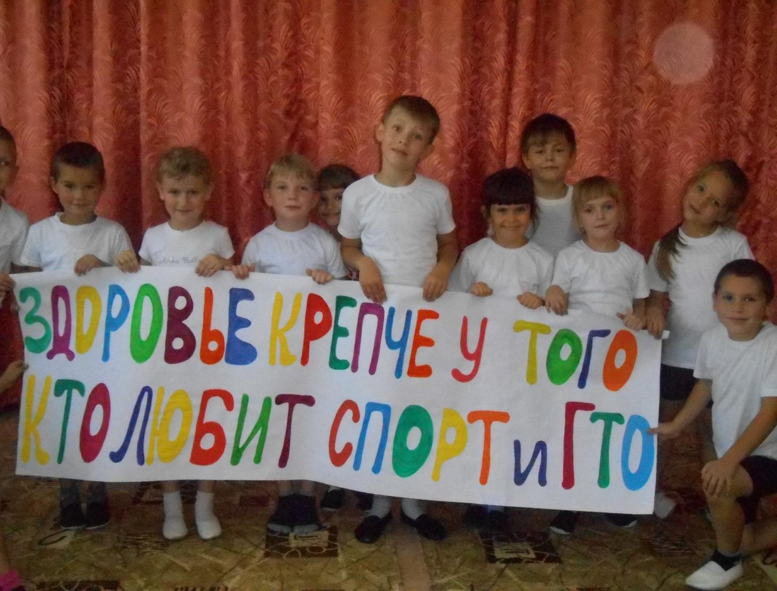
Я спортсмен – легкоатлет,
Мне исполнилось семь лет,
Я хожу на тренировки,
Чтобы сильным стать и
ловким.

Slide 7
Методическая литература

Slide 8
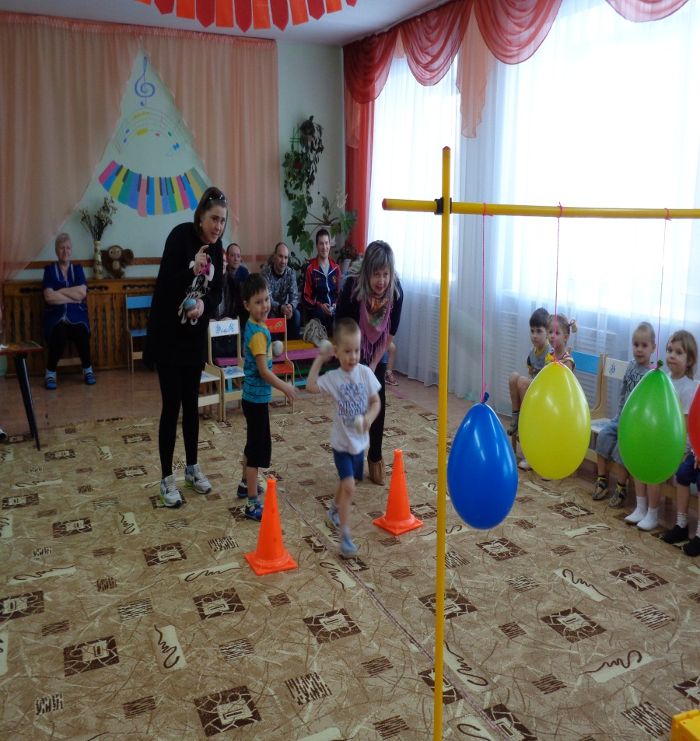
Спортивное развлечение «Моя спортивная семья»

Slide 9
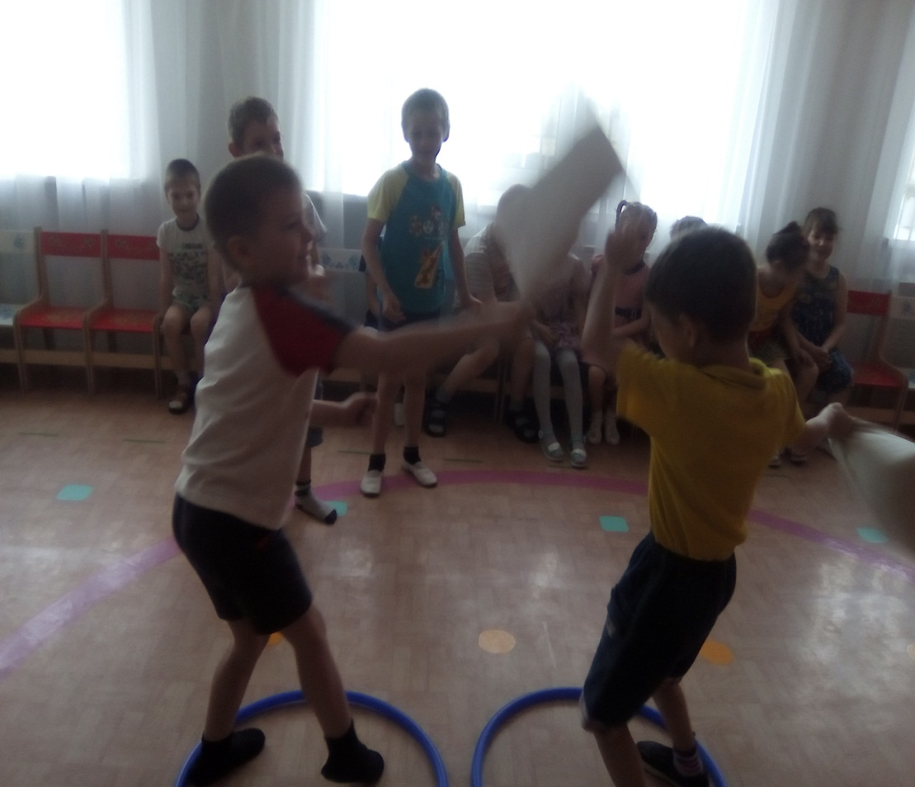
Эстафеты, соревнования «Спорт и я – друзья!»

Slide 10
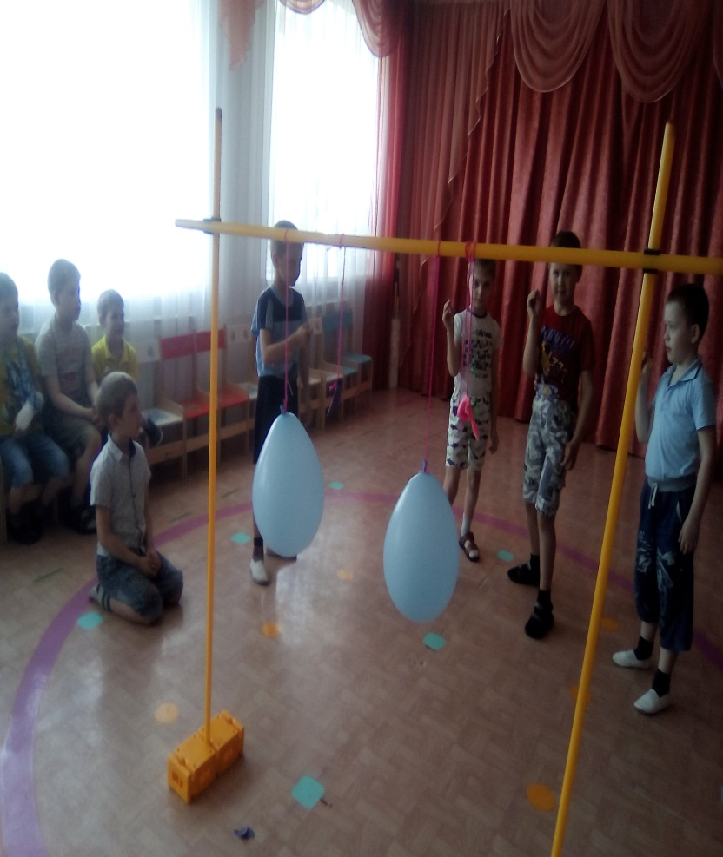
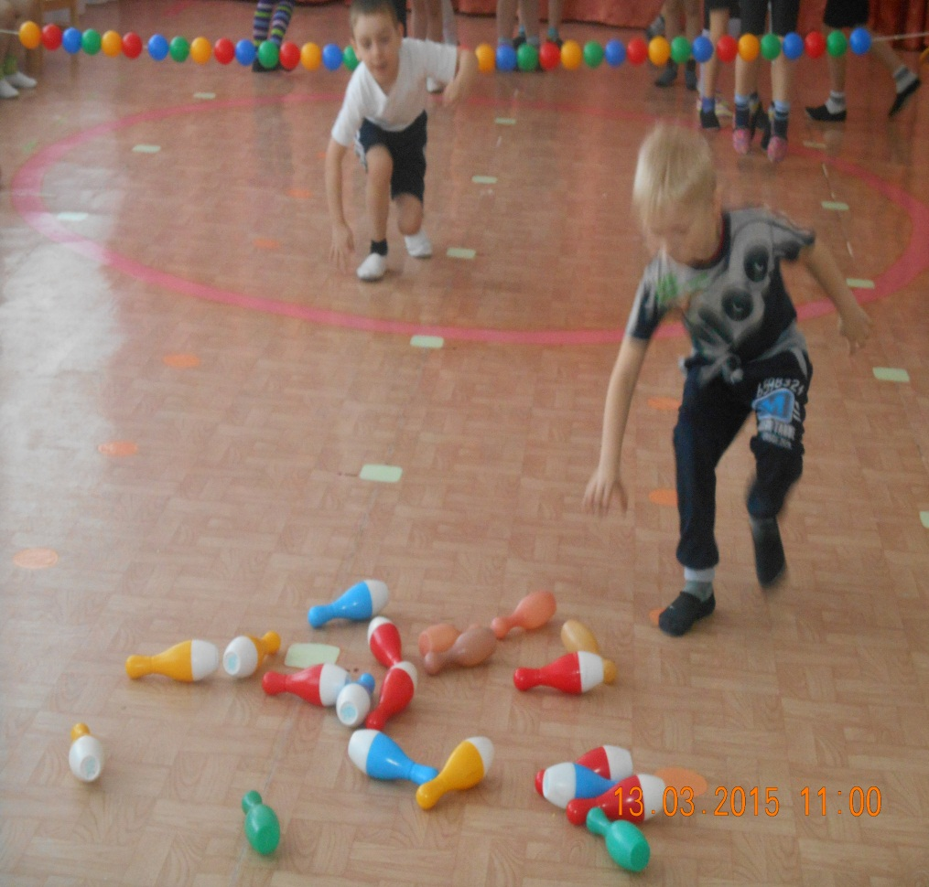
«День здоровья» - играем и здоровье укрепляем!

Slide 11
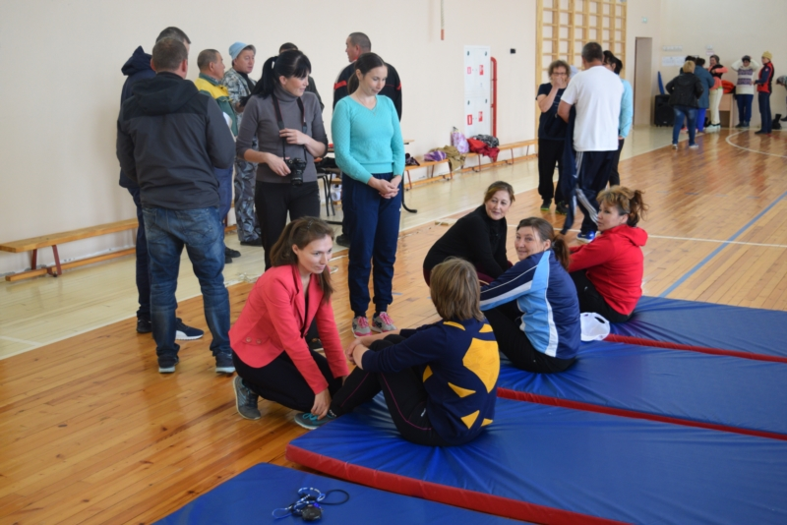
Родители активно сдавали нормативы и приятно удивляли своими показателями.

Slide 12
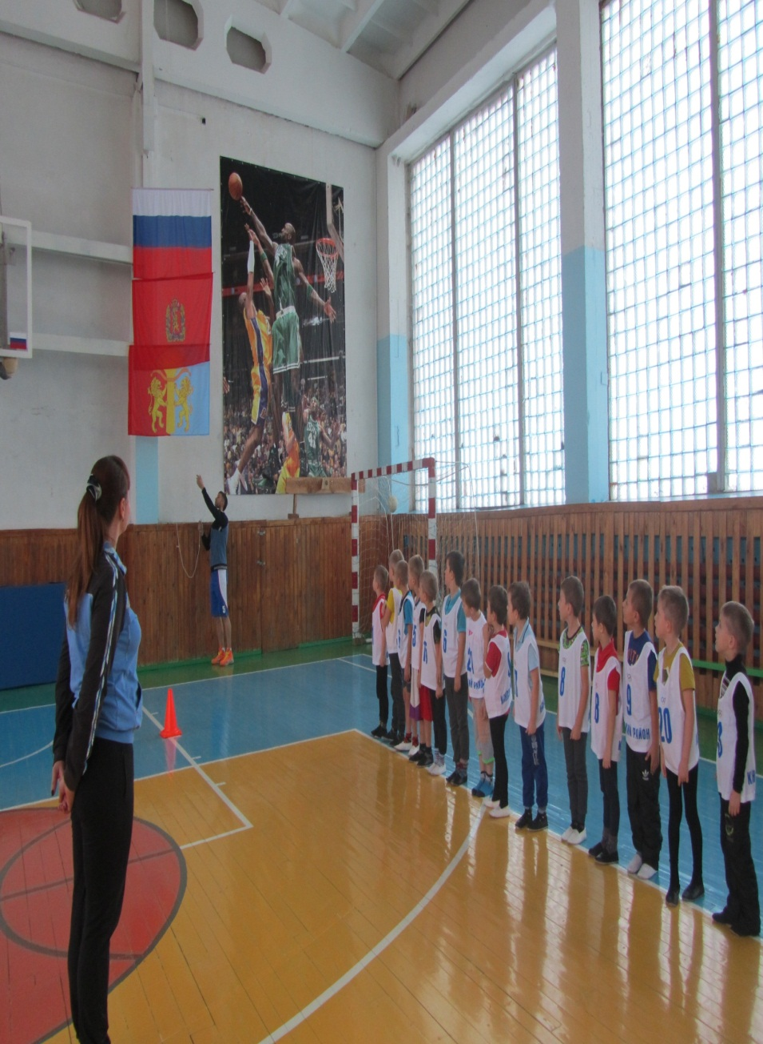
Открытие соревнований по сдаче ГТО

Slide 13
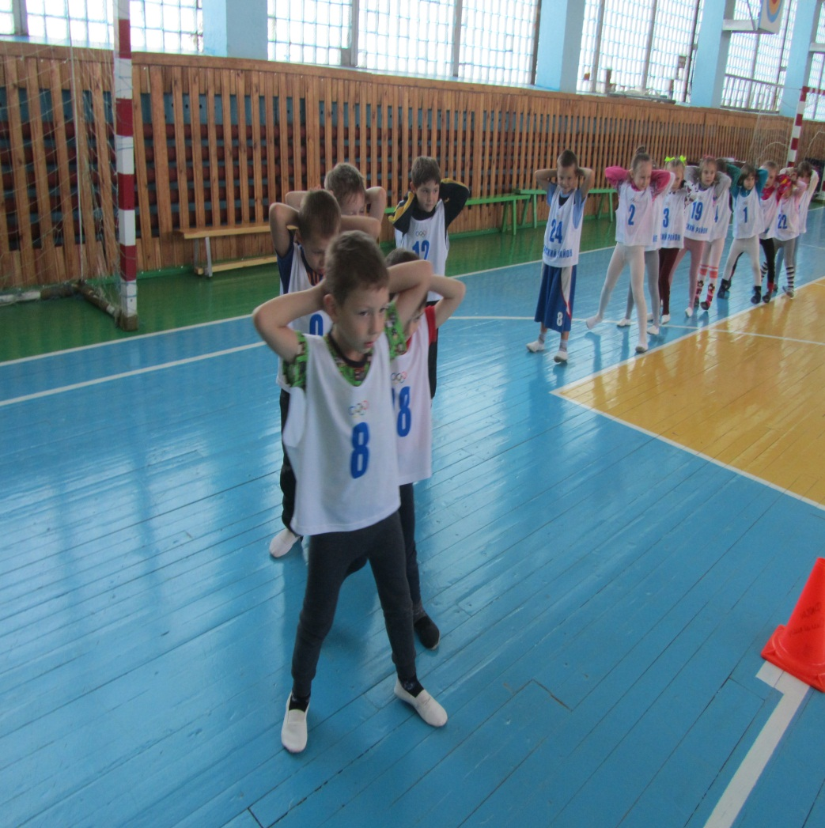
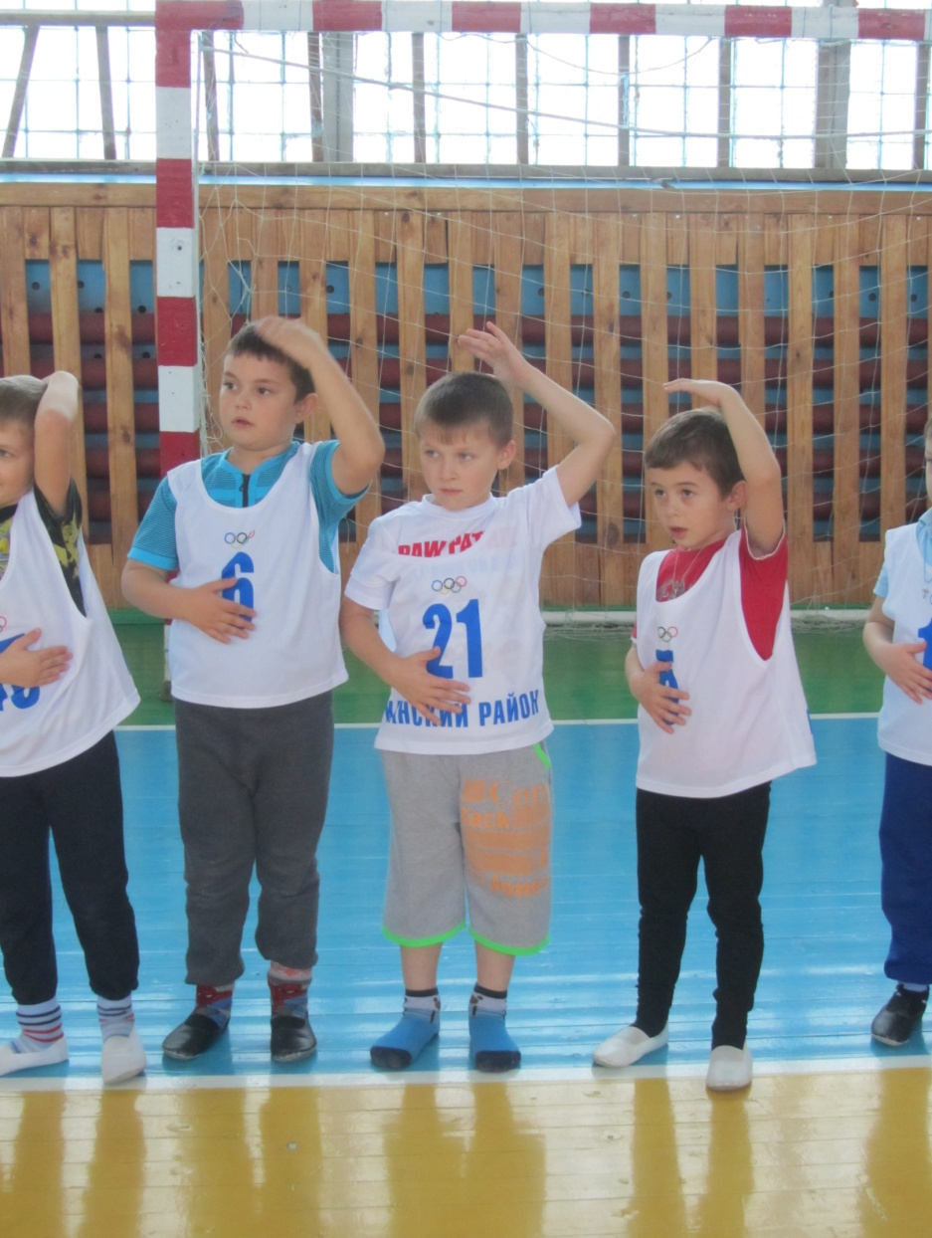
Разминка перед ответственными соревнованиями

Slide 14
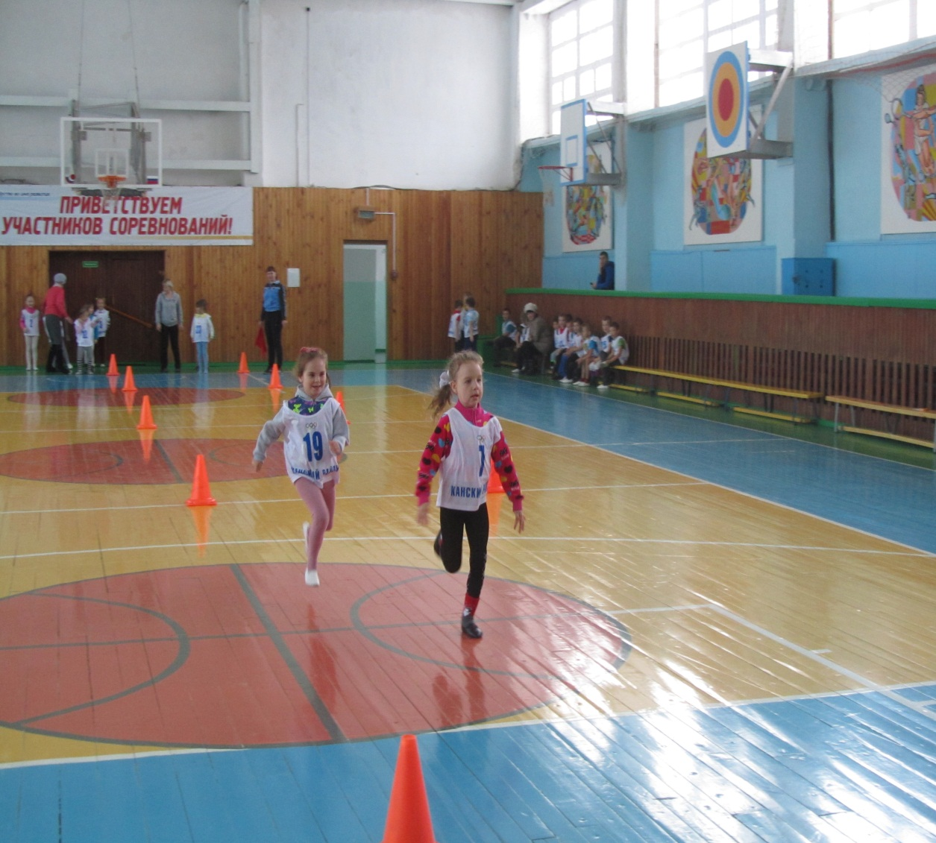
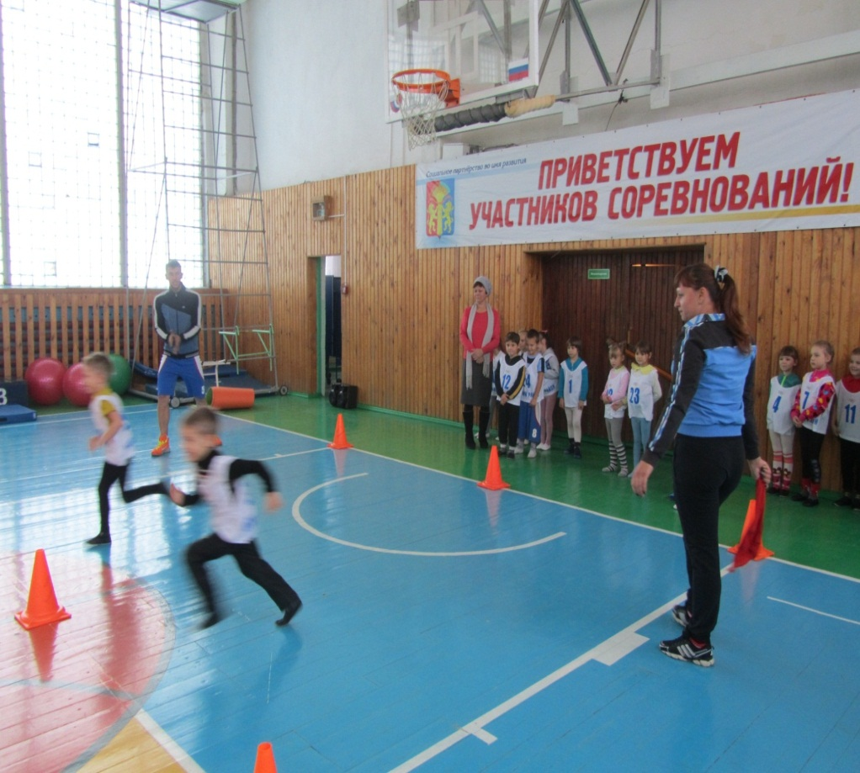
Соревнования в беге на 30 метров.
Я бегом наслаждаюсь, бегу, бегу, бегу!

Slide 15
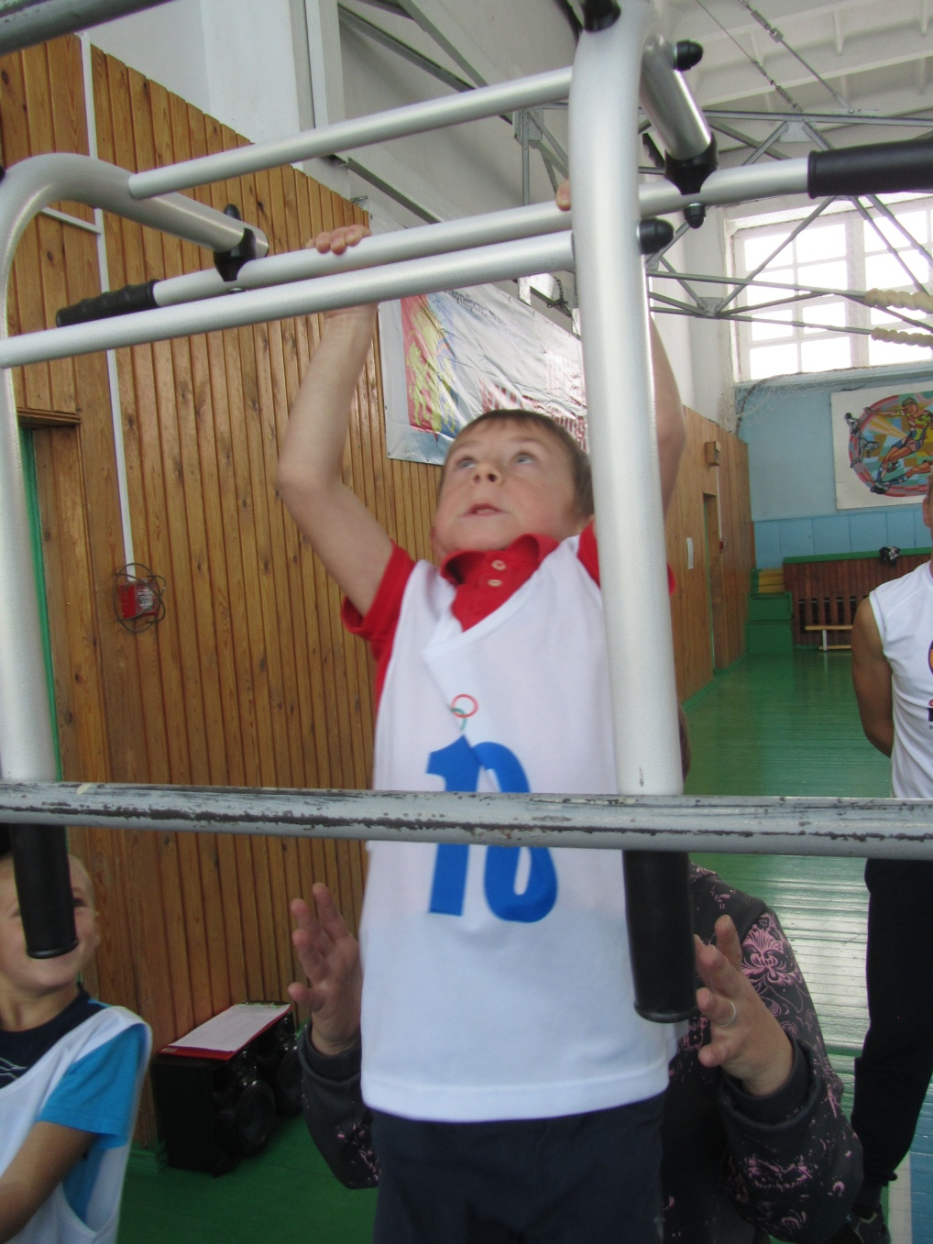
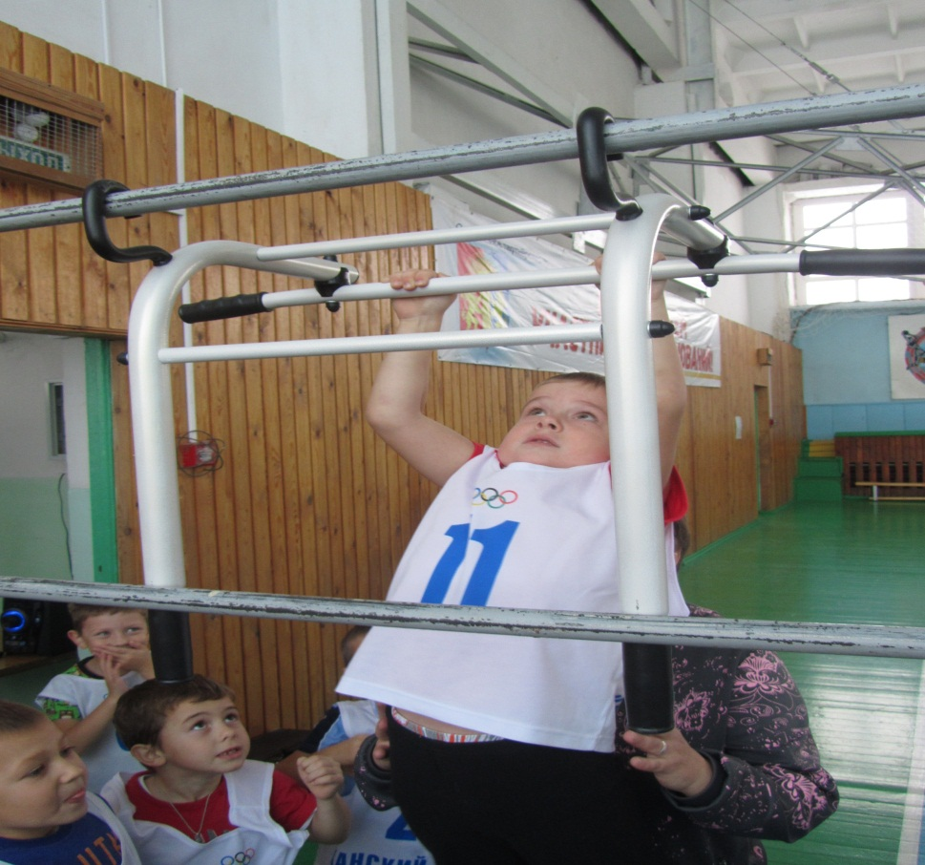
Мальчишки – богатыри сдают норматив «подтягивание из виса на высокой перекладине.

Slide 16
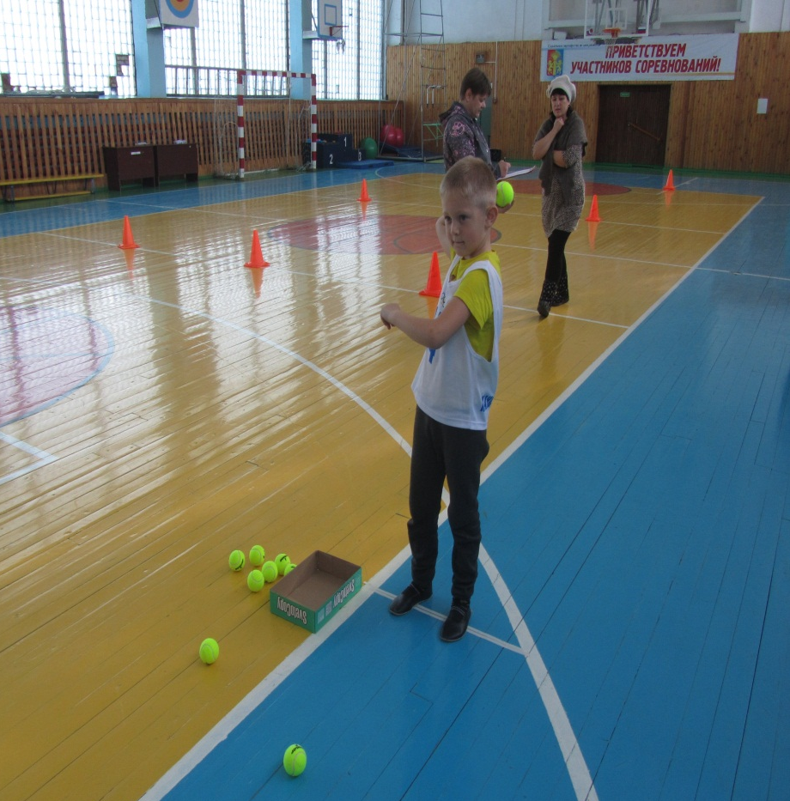
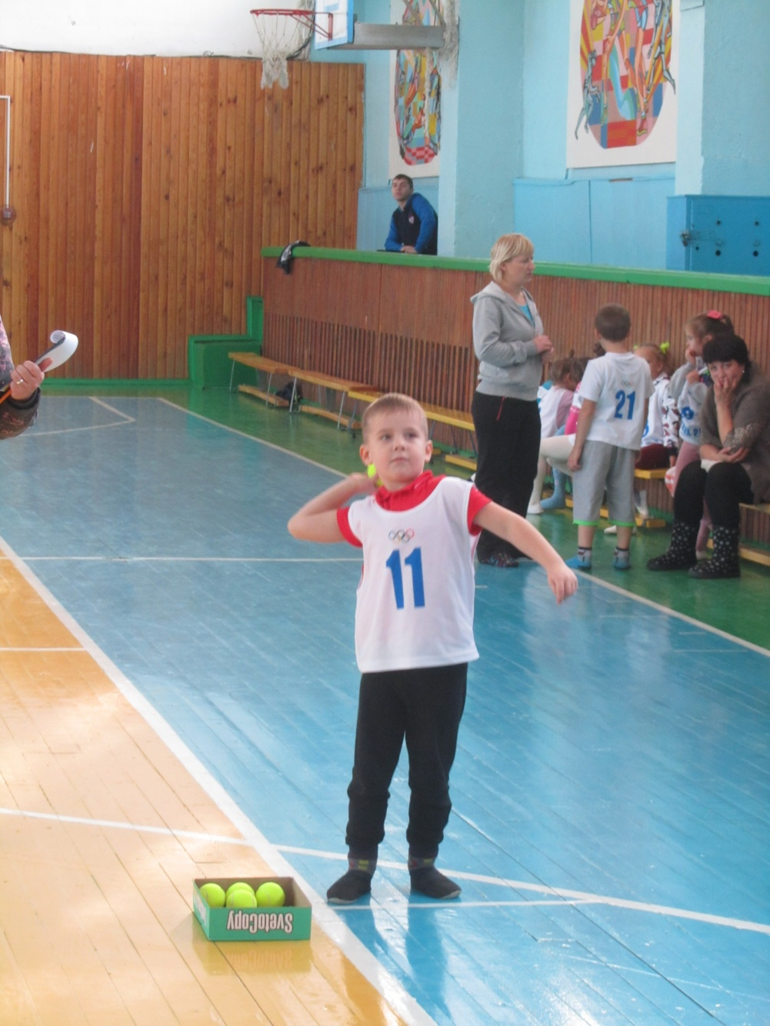
Метание теннисного мяча в цель.

Slide 17
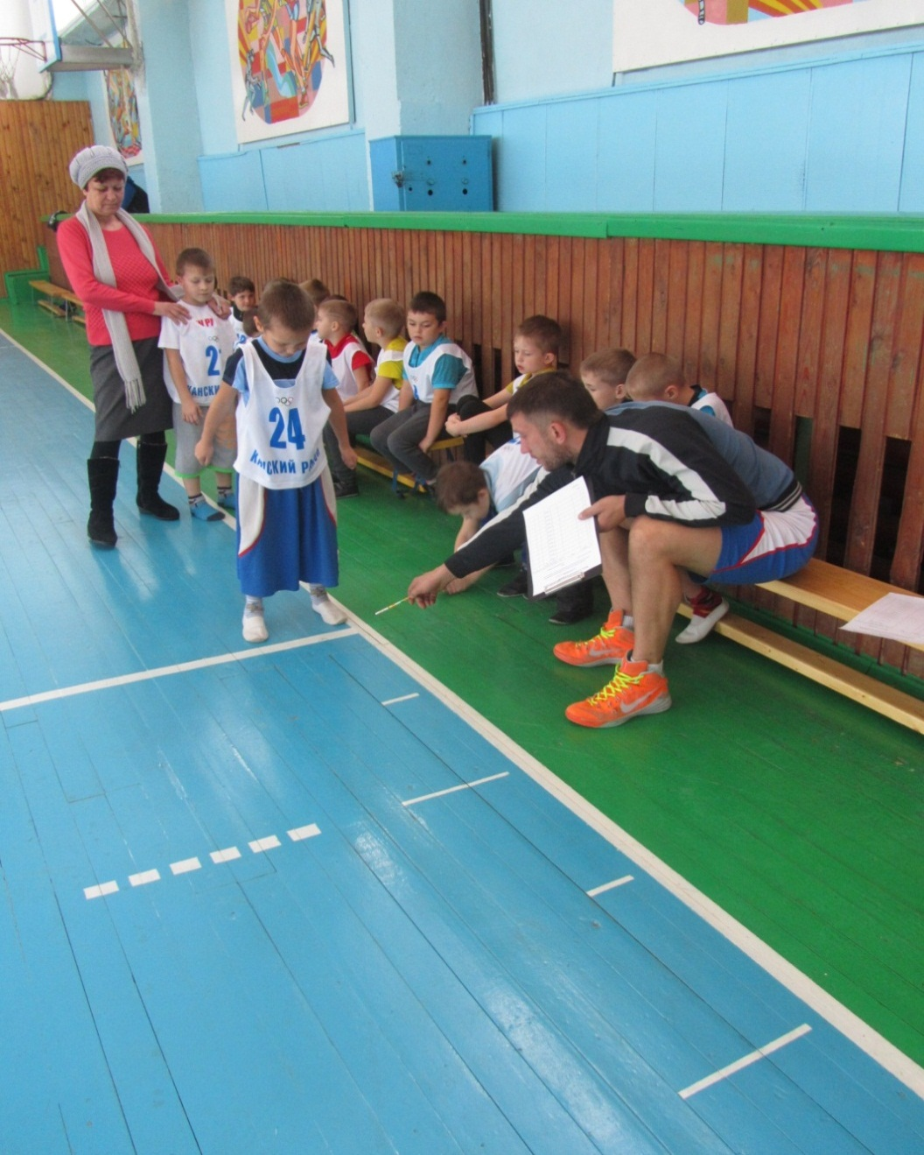
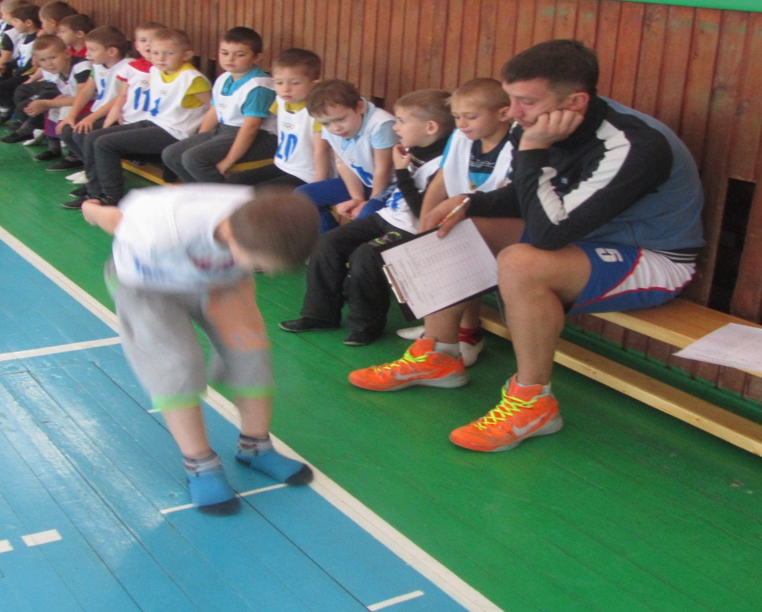
Прыжки в длину с места.
Готовы прыгать целый день
И делать это нам не лень.

Slide 18
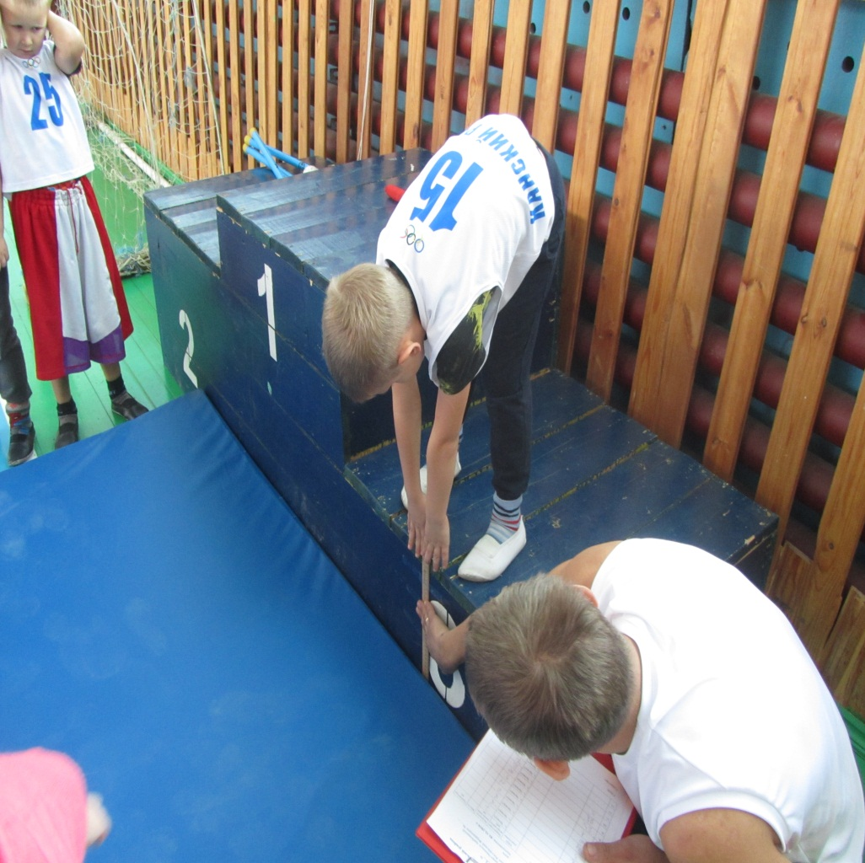
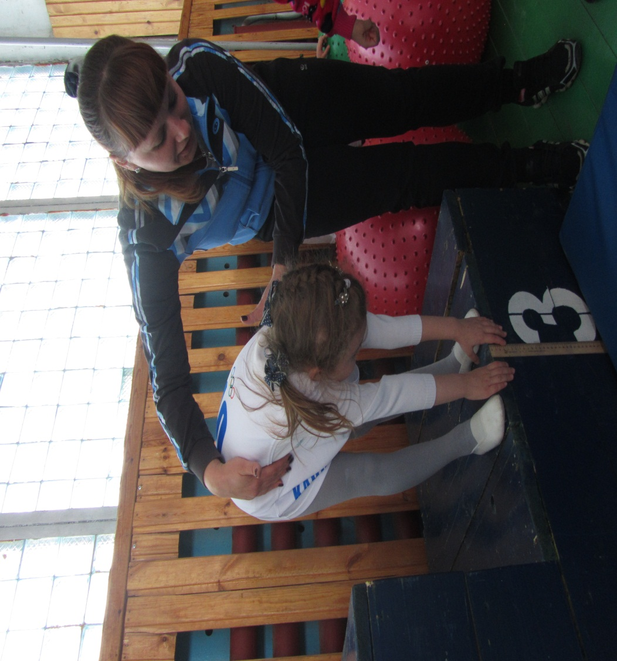
И мальчики и девочки сдают наклоны вперед.

Slide 19
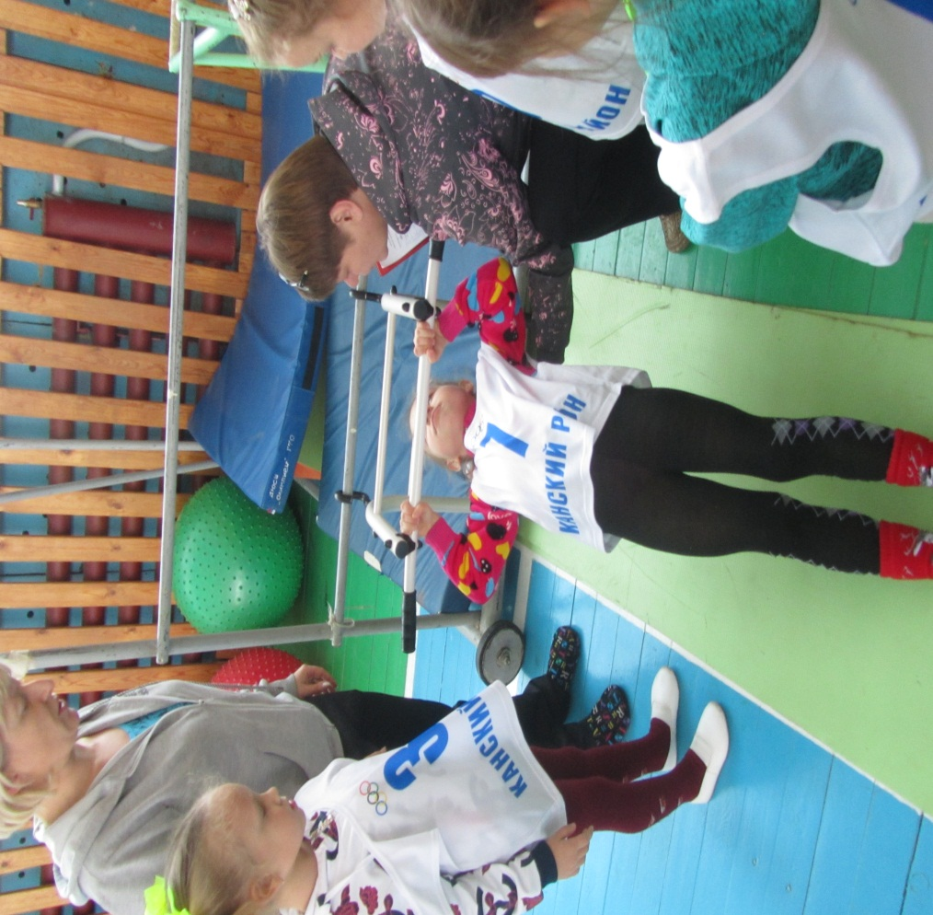
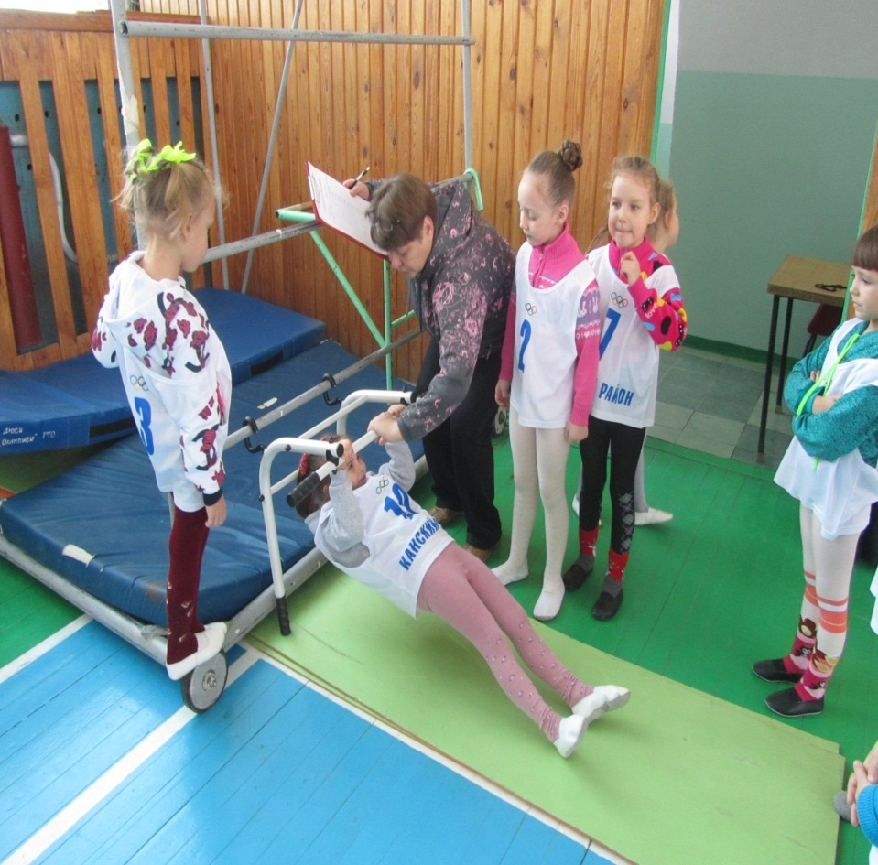
Девчонки от мальчишек не отстают, подъем из виса лежа на нижней перекладине сдают.

Slide 20
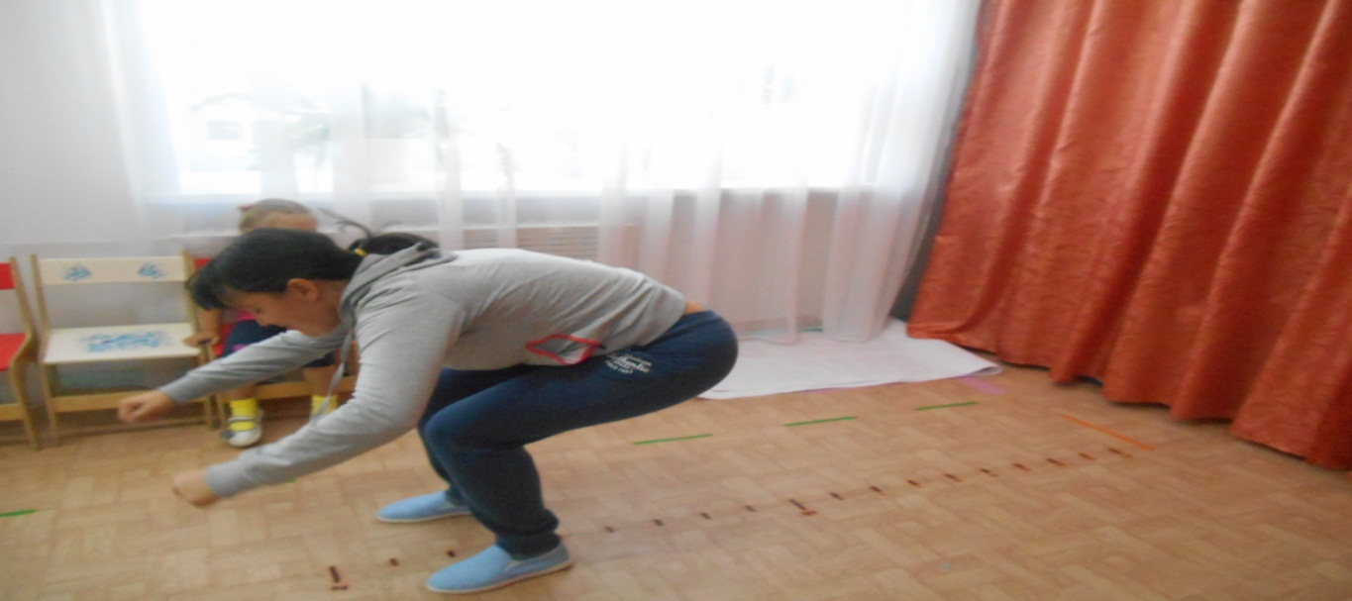
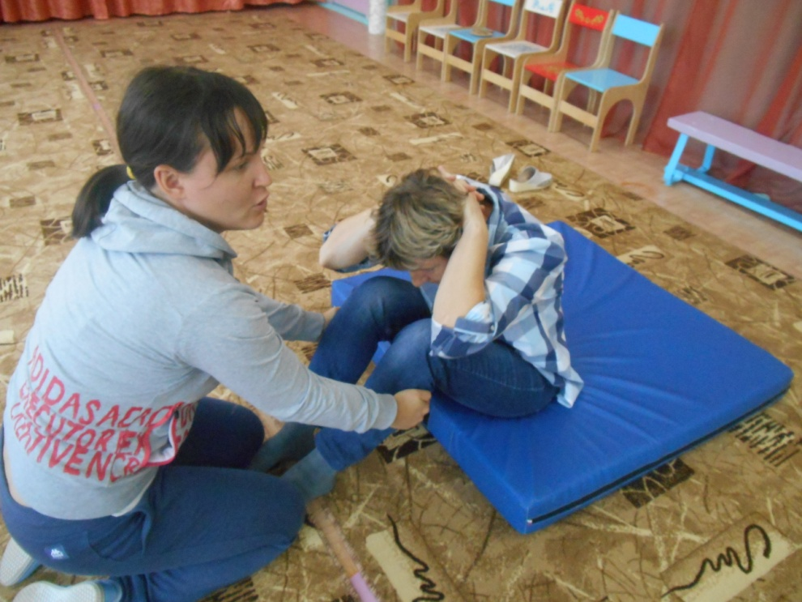
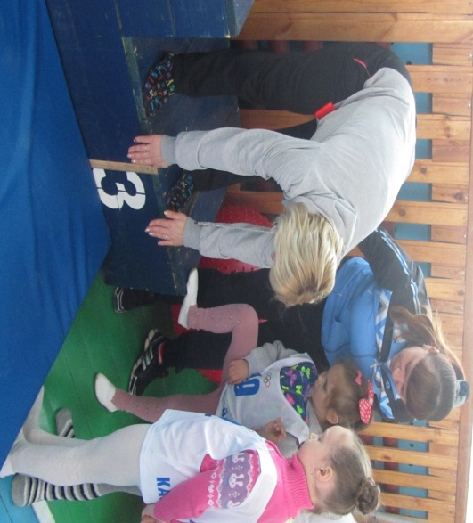
Пресс качают, приседают,
Накланяются вперед,
Тренируют мышцы ног,
ГТО чтоб сдать им в срок

Slide 21
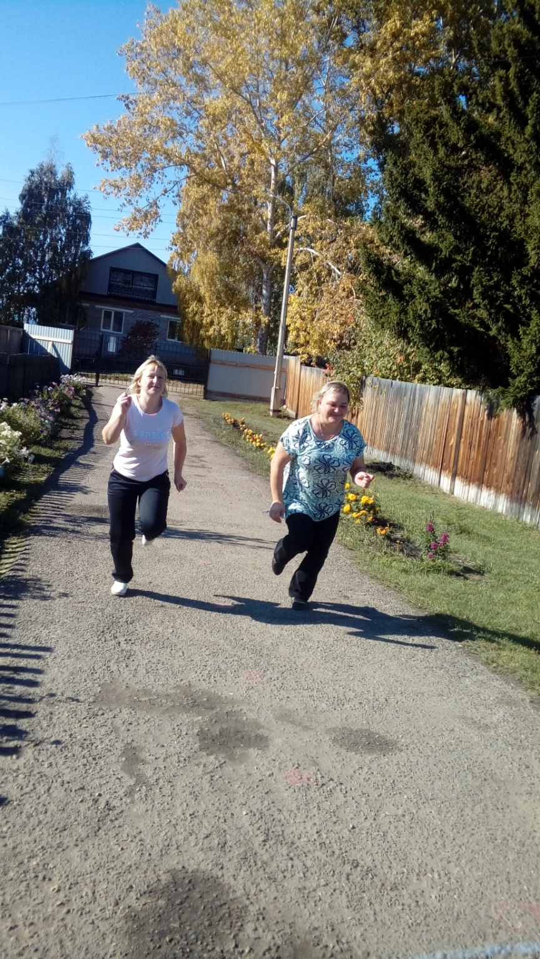
Взрослые от детей не отстают
Нормы ГТО тоже сдают.
Вот они сами уже бегут!

Slide 22
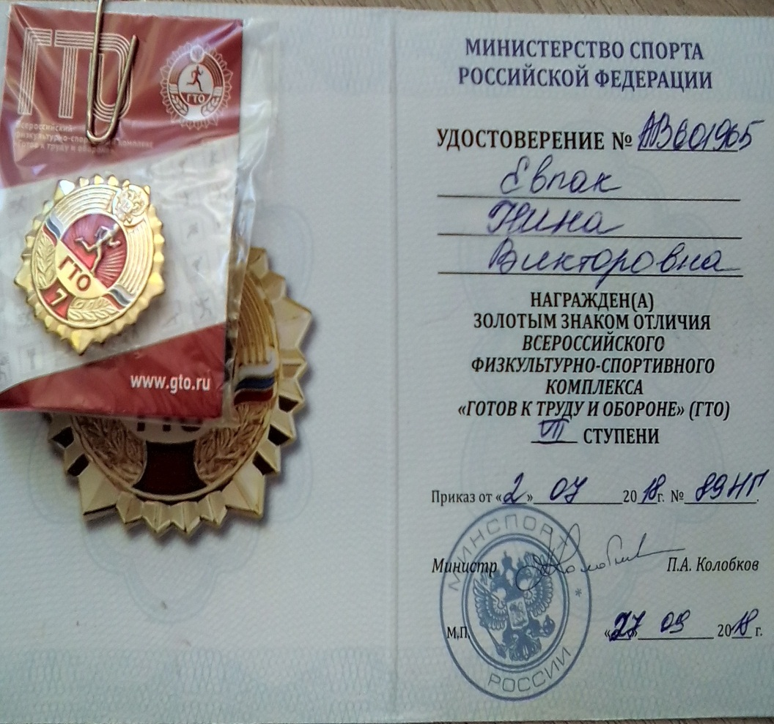
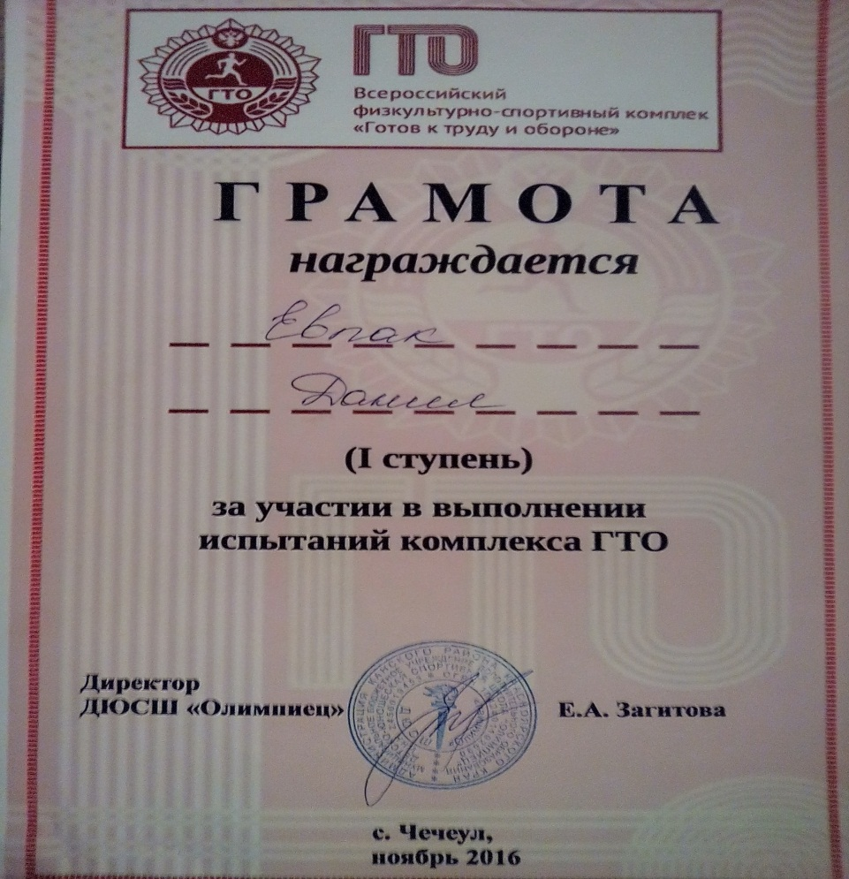
Спортом занимались, хороших результатов добились!

Slide 23
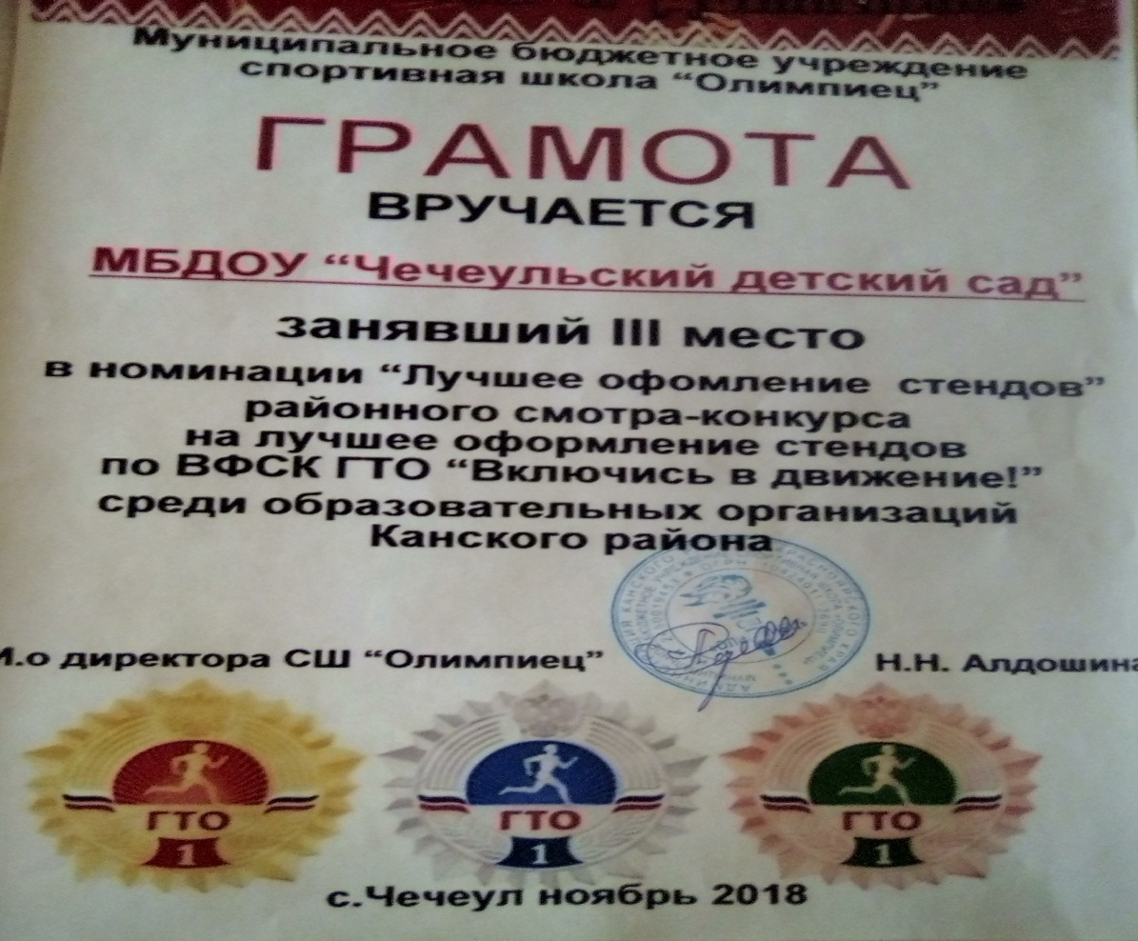
Номинация «Лучшее оформление стенда»

Slide 24
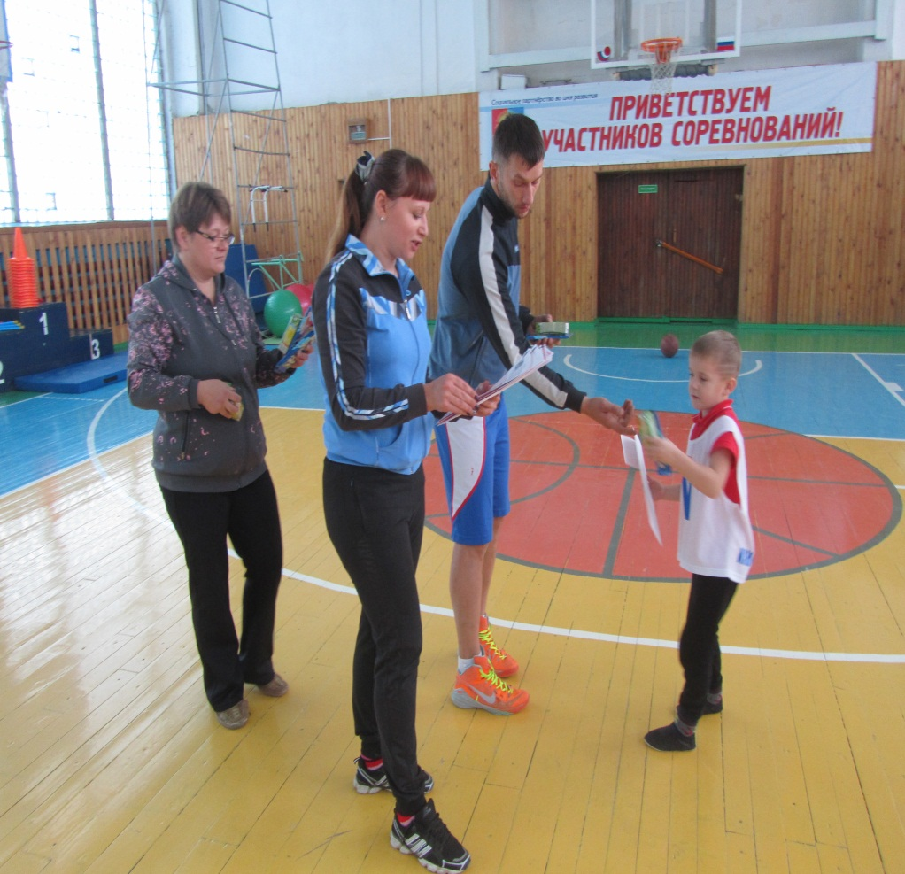
Желаем всем победы, Удачи и больших достижений!

Slide 25
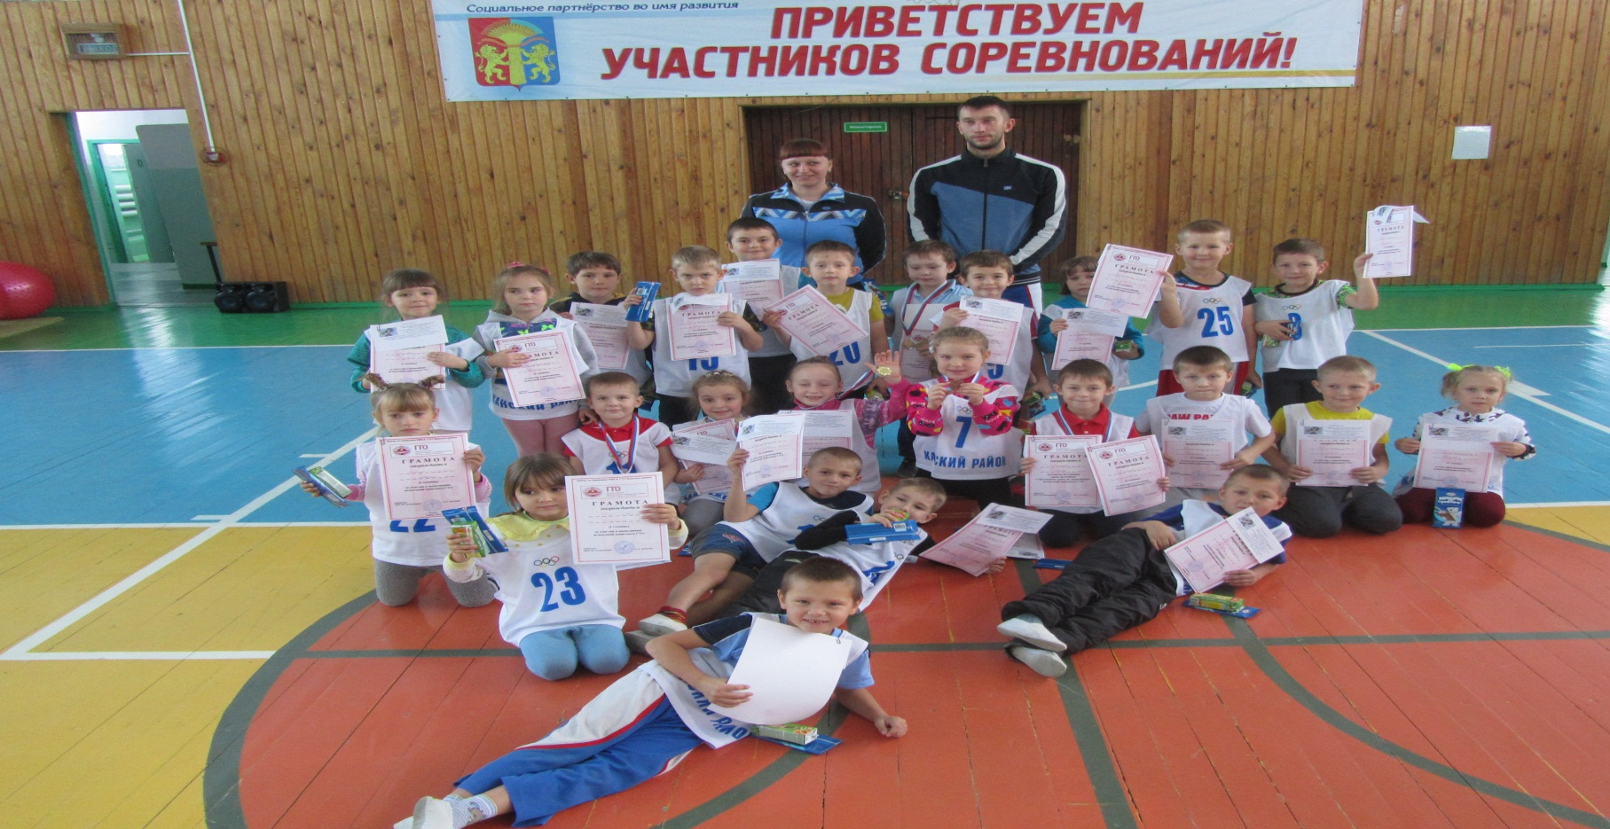
Мы здоровы и сильны ГТО сдаем ведь мы!

Slide 26
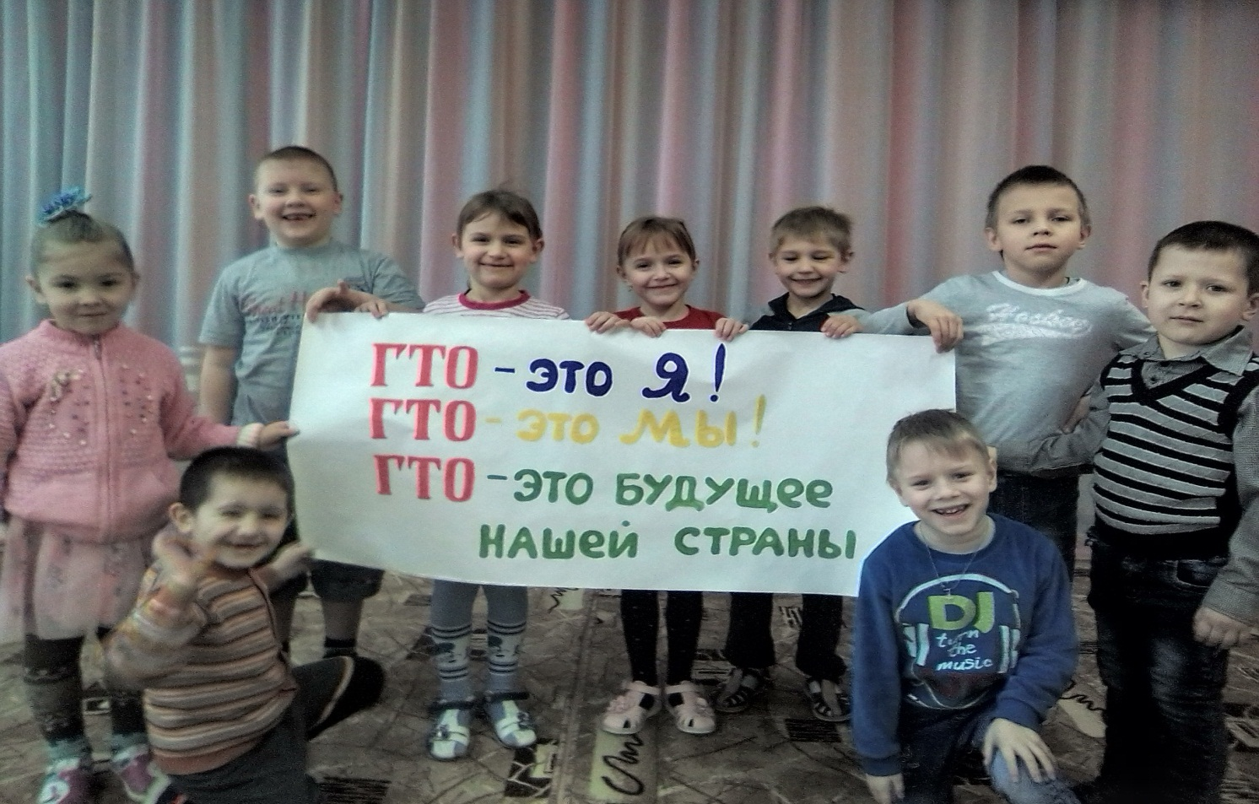
МБДОУ Чечеульский детский сад

